Slide 1
Astrofotografia dla początkujących
Tomasz Mrozek
Instytut Astronomiczny
Uniwersytet Wrocławski

Slide 2
Podstawowe pytania
Chcę fotografować
niebo:
Mam budżet:
Miejsce
obserwacji:
Poświęcony czas
(na jedną noc):
romantycznie
wysoki
miasto
10 minut
technicznie
niski
ciemne
cała noc

Slide 3
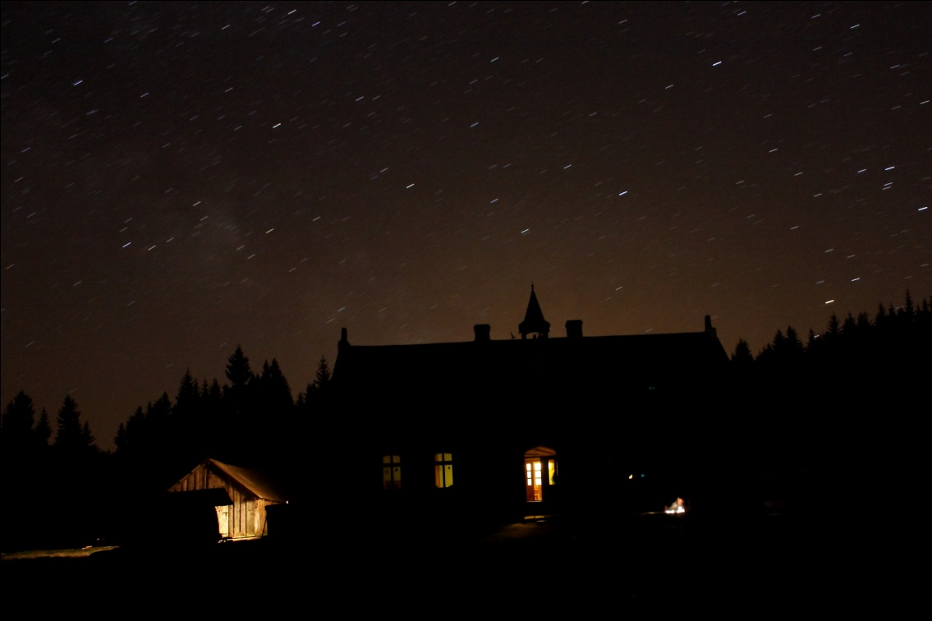
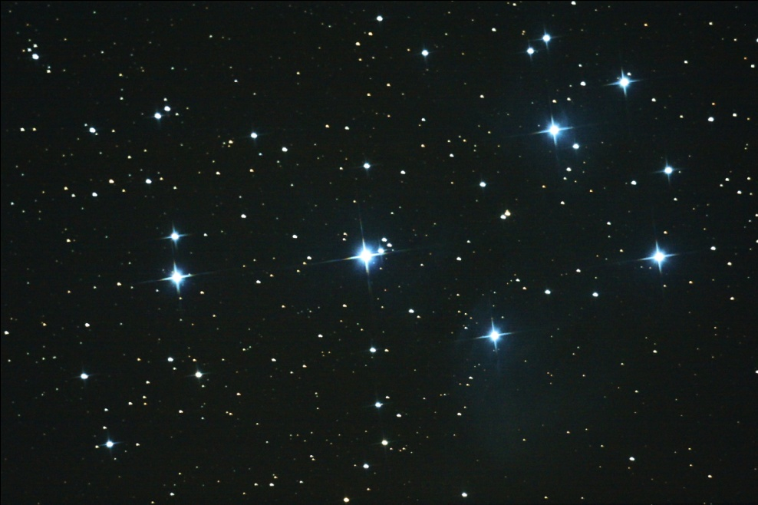
Podstawowe pytania: cel
niski budżet
najprostszy sprzęt
wyobraźnia
romantycznie
wysoki budżet
zaawansowany sprzęt
spora wiedza
masa wolnego czasu
technicznie

Slide 4
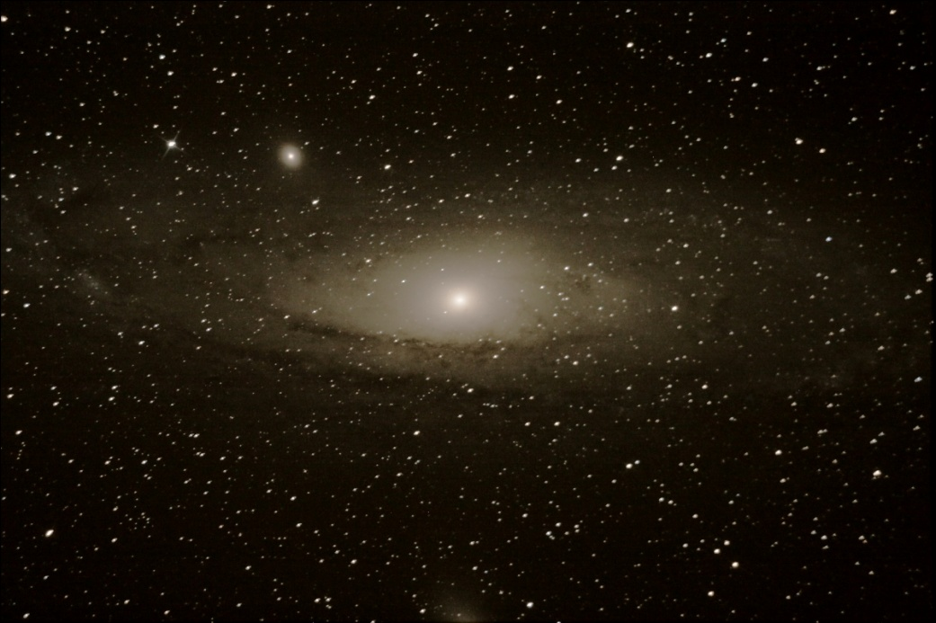
Podstawowe pytania: budżet
aparat lub kamera CCD: od 1500 pln
statyw z prowadzeniem: od 3000 pln
oprogramowanie: 400-1000 pln
laptop: ~ 1500 pln
optyka: od 3000 pln
filtry, akcesoria i drobiazgi
górna granica ceny nie istnieje
wysoki
aparat: 400 pln
statyw: 40 pln
niski

Slide 5
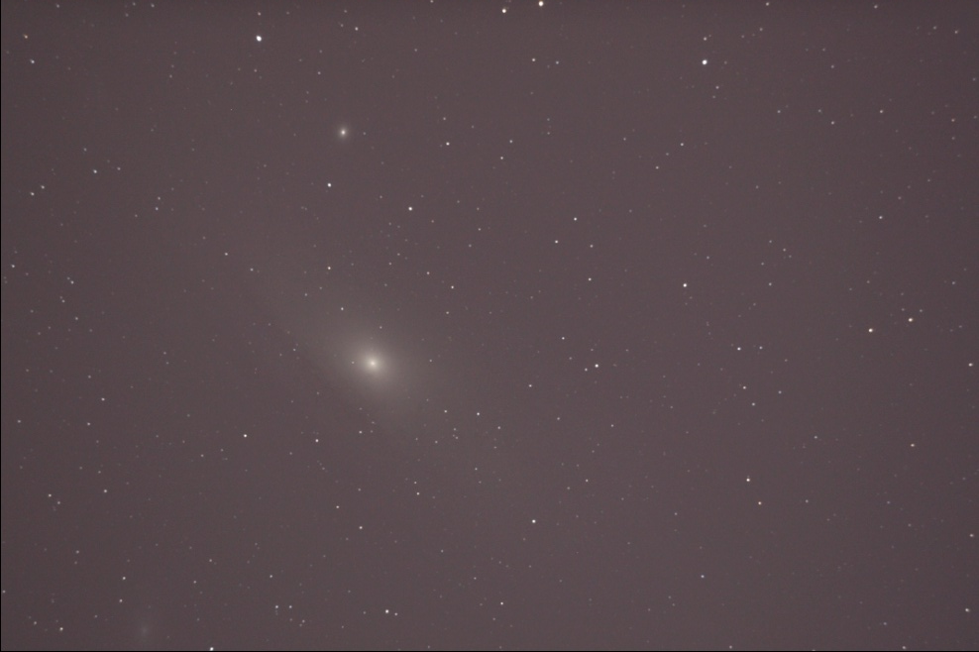
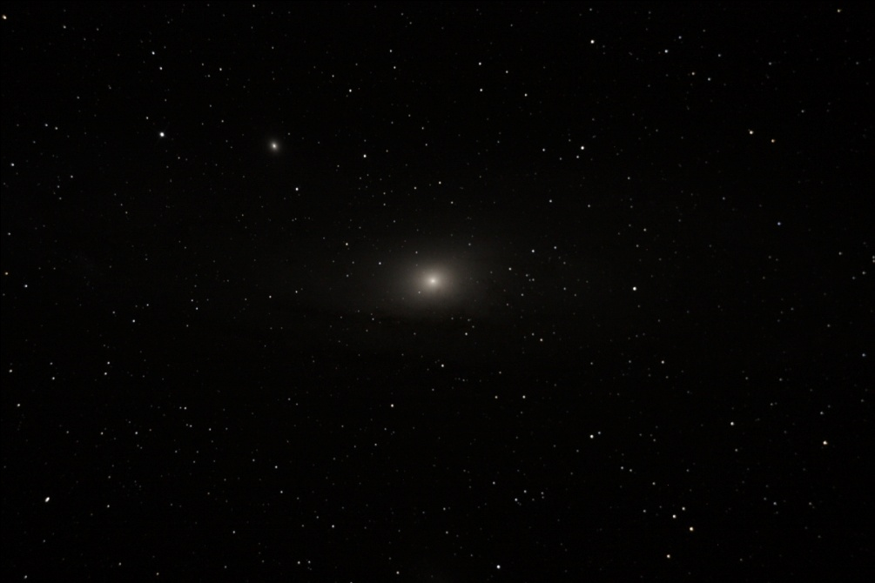
Podstawowe pytania
ekspozycja: 61 s
miejsce: Wrocław,
4 km od centrum
miasto
ekspozycja: 61 s
miejsce: Góry Izerskie,
dolina osłonięta od
świateł okolicznych
miejscowości
ciemne

Slide 6
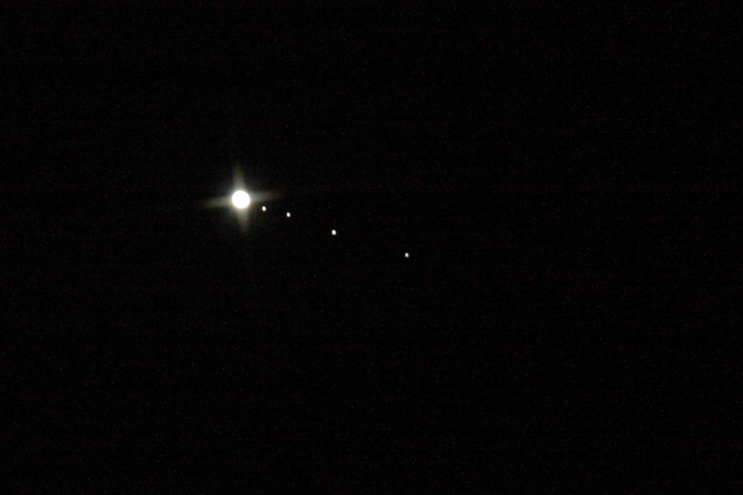
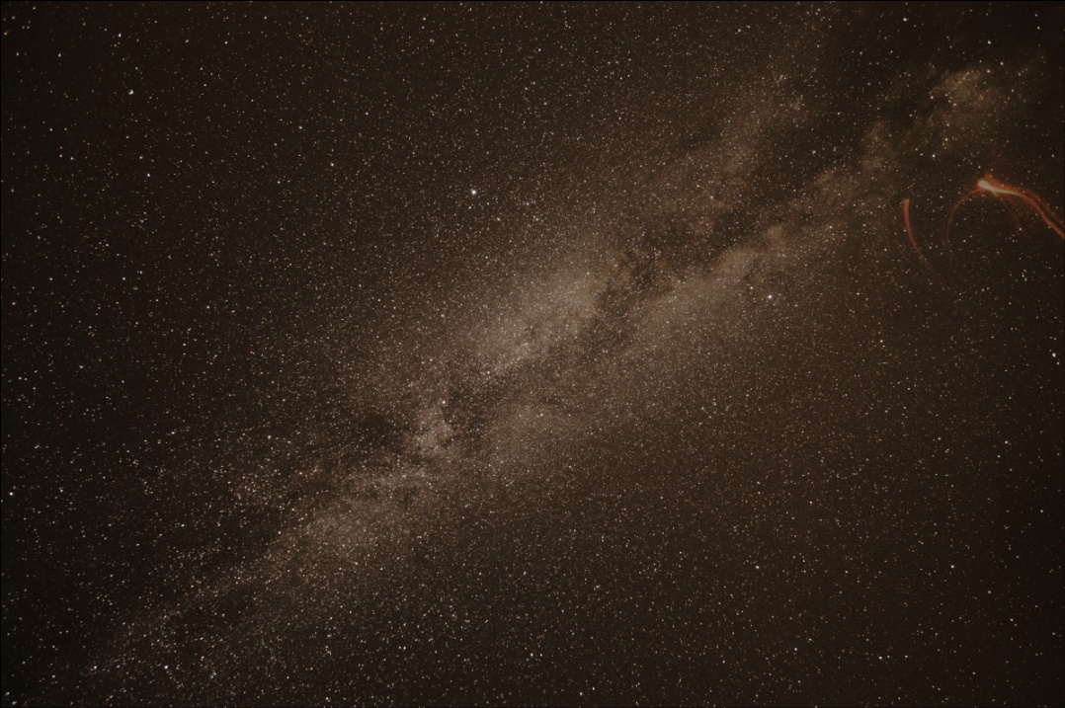
Podstawowe pytania
obiekty jasne
pojedyncze ekspozycje
elementarna obróbka
wystarczy balkon
10 minut
serie obrazów do składania
pojedynczego obrazu
ciemne niebo (niekoniecznie)
sporo czasu na pracę nad
zebranym materiałem
cała noc

Slide 7
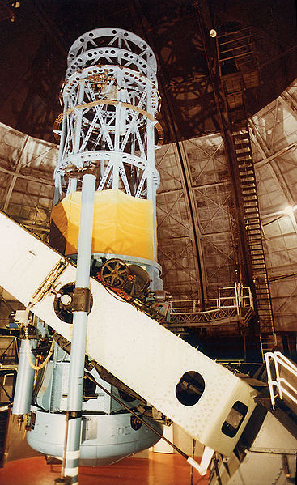
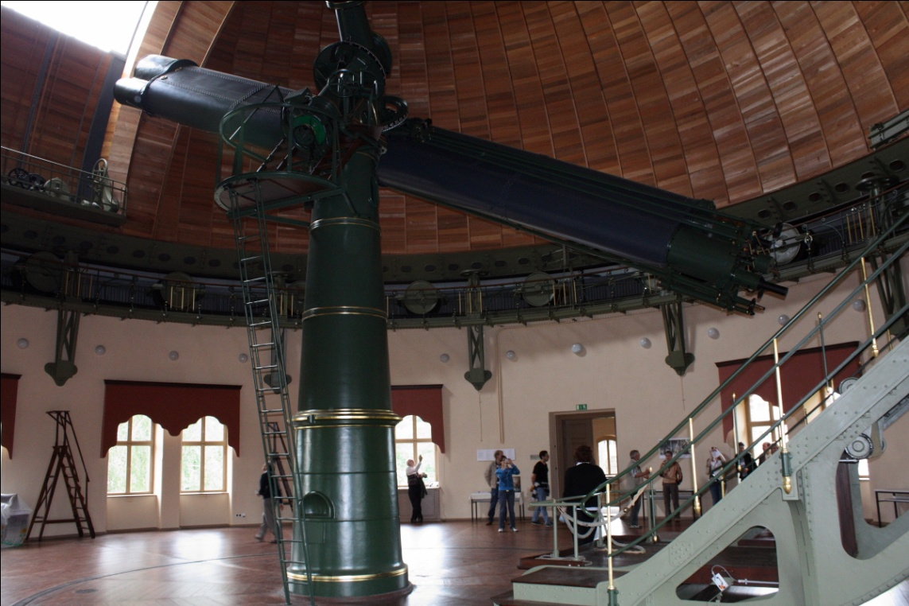
Czy teleskop jest niezbędny?
Potrzebny jest układ optyczny, który
znamy i rozumiemy
W rzeczywistości obiektyw aparatu
to także luneta…

Slide 8
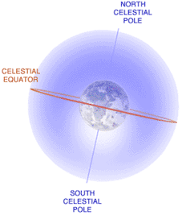
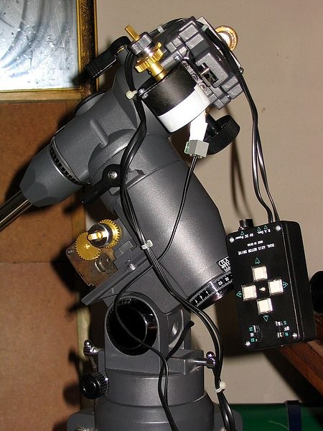
Montaż paralaktyczny + prowadzenie
montaż paralaktyczny z prowadzeniem w
jednej osi jest rozwiązaniem bardzo tanim, a
jednak dającym niezłe efekty

Slide 9
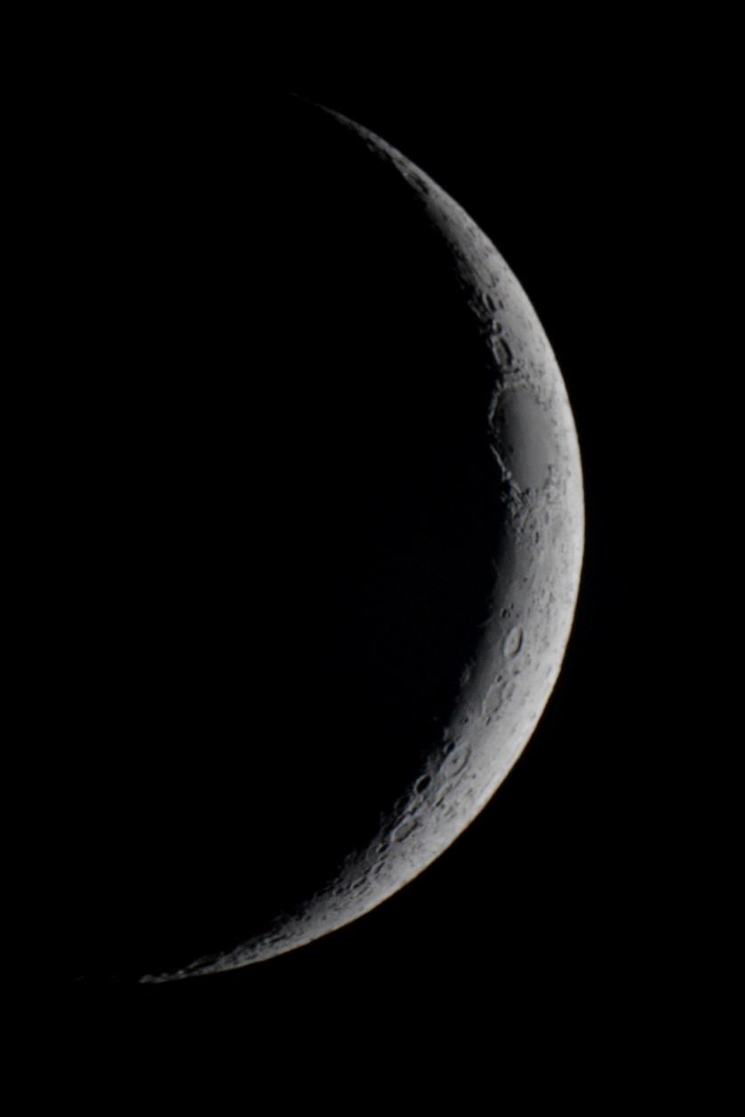
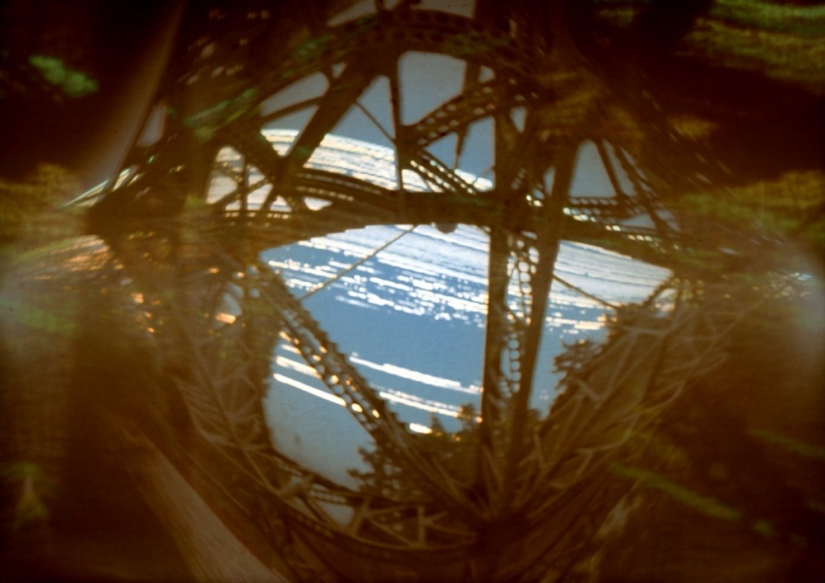
Czym fotografować?
Aparat analogowy
Camera obscura
Telefon komórkowy
Kompakt cyfrowy
Lustrzanka
Kamerka internetowa, przemysłowa
Kamera ccd
Credit & Copyright: Maciej Zapiór

Slide 10
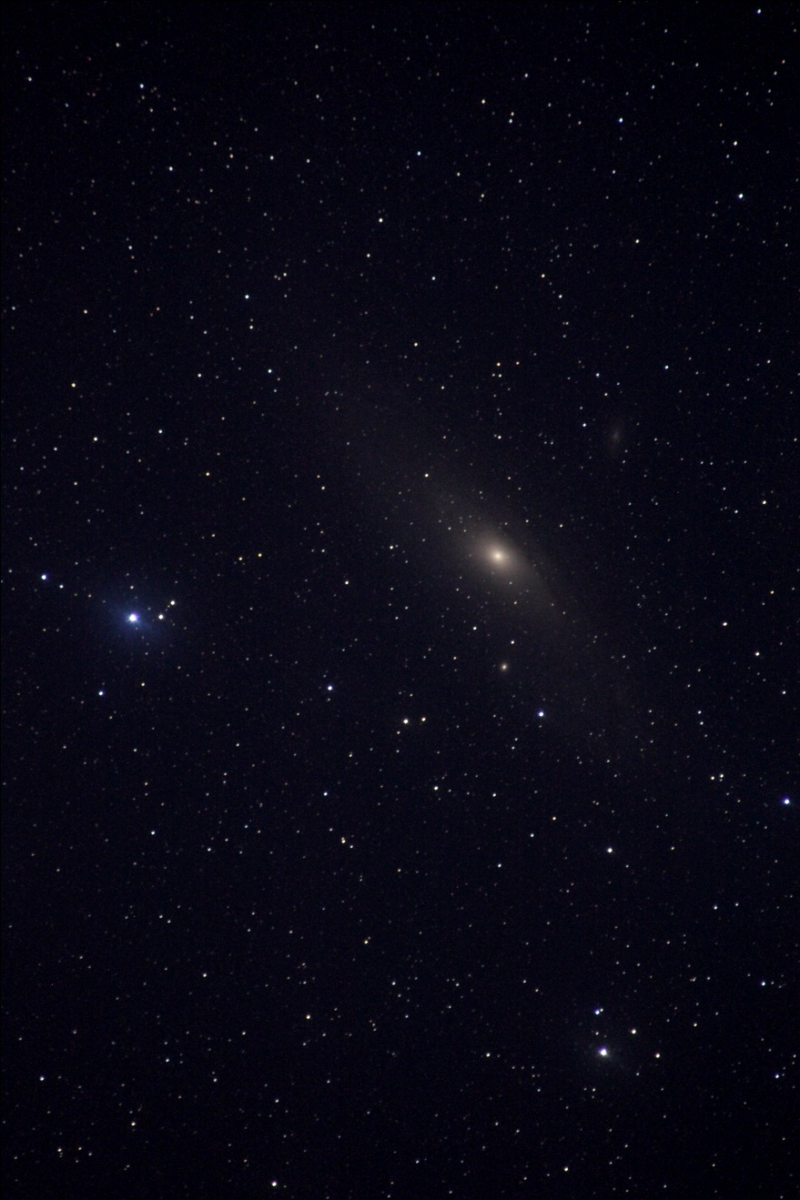
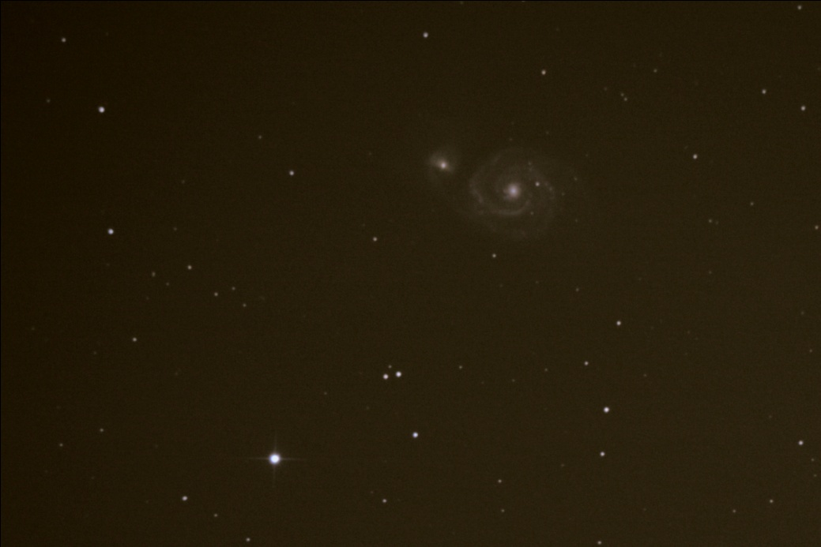
Czym fotografować?
Aparat analogowy
Camera obscura
Telefon komórkowy
Kompakt cyfrowy
Lustrzanka
Kamerka internetowa, przemysłowa
Kamera ccd

Slide 11
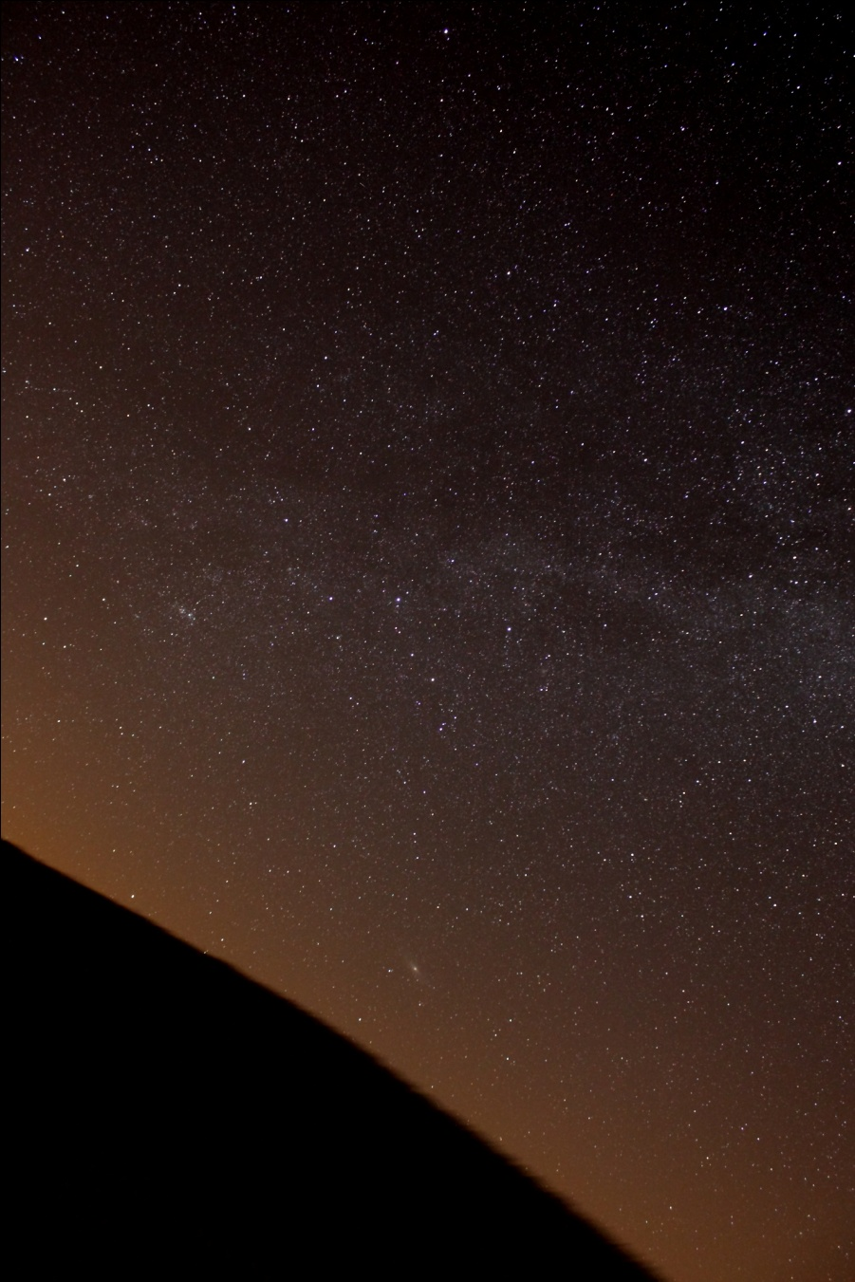
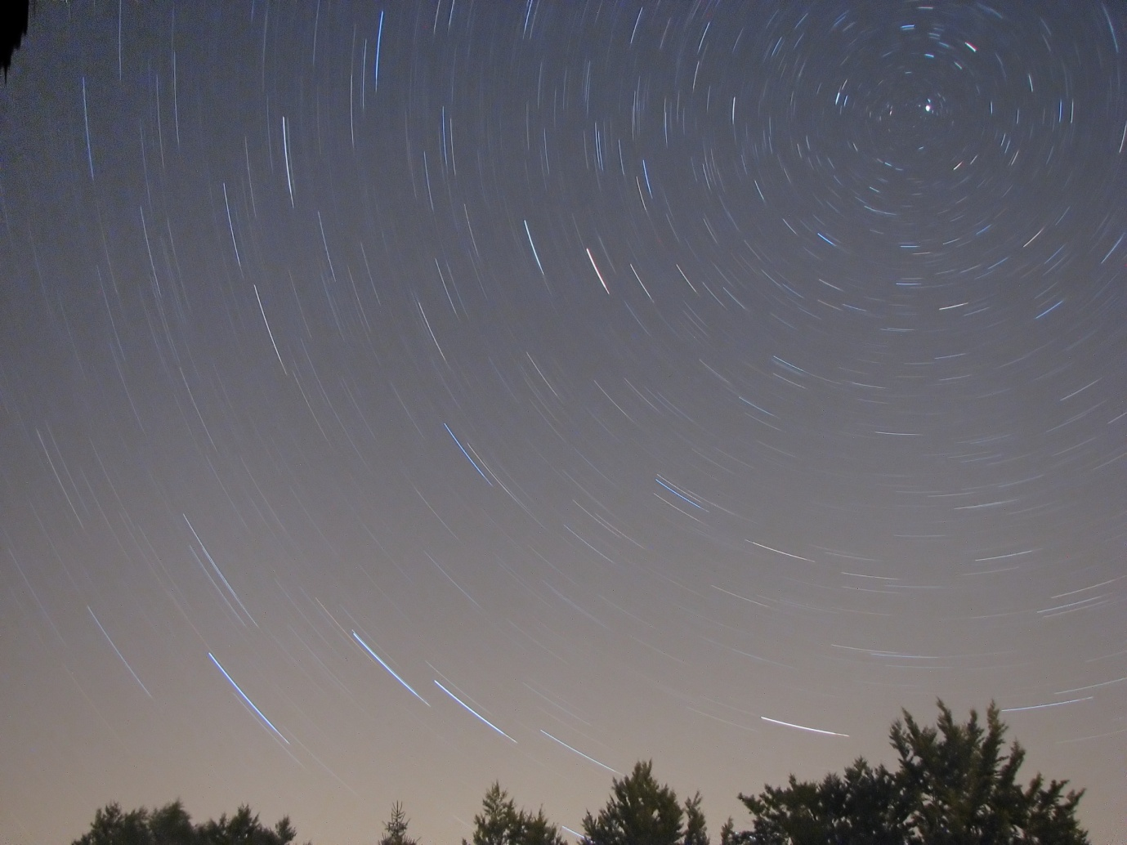
Czym fotografować?
Aparat analogowy
Camera obscura
Telefon komórkowy
Kompakt cyfrowy
Lustrzanka
Kamerka internetowa, przemysłowa
Kamera ccd
Credit & Copyright: Sylwester Kołomański

Slide 12
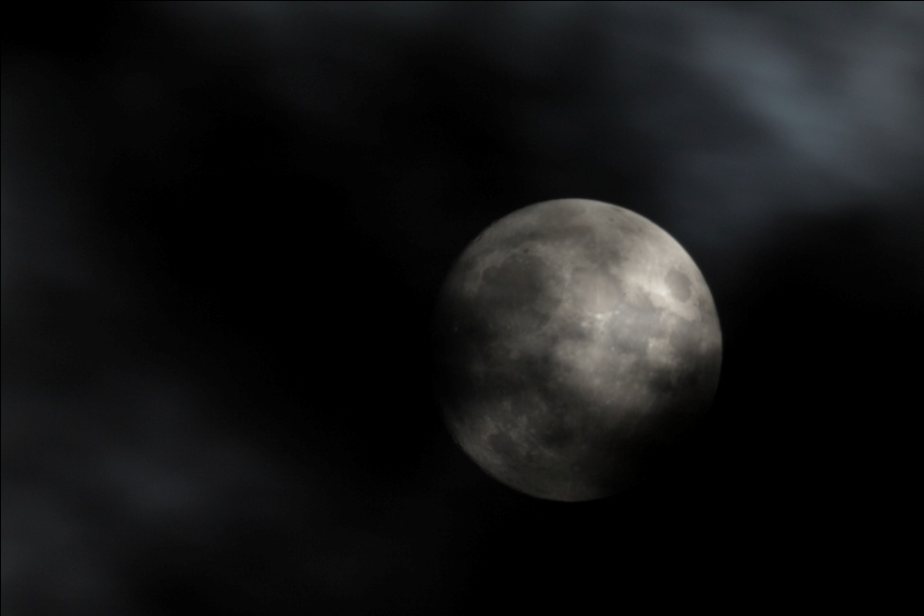
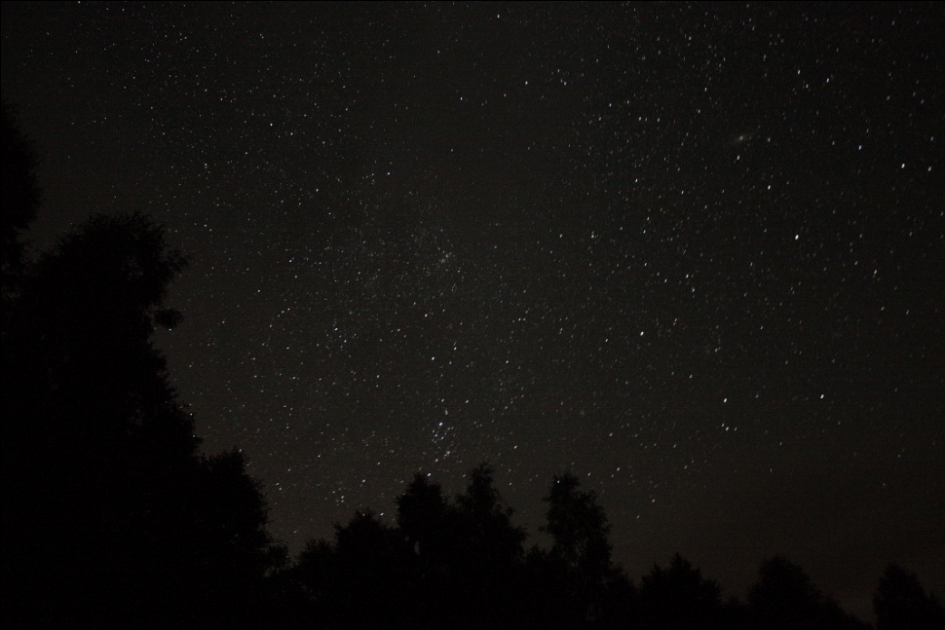
Format zapisu
JPEG, TIFF i inne:
kompresja, która praktycznie eliminuje wszelkie zaawansowane metody obróbki - jednak nie dyskwalifikują fotografowania nieba
RAW:
podstawowy i jedyny format przydatny dla astrofotografii zaawansowanej
cyfrowy odpowiednik negatywu
brak kompresji

Slide 13
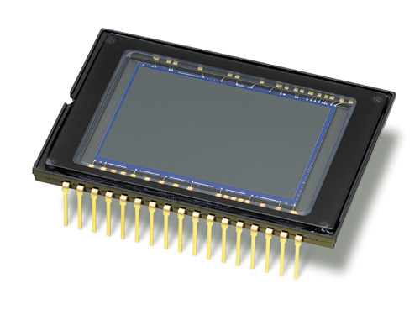
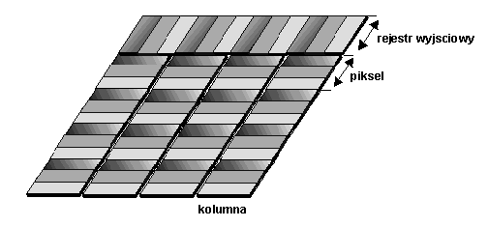
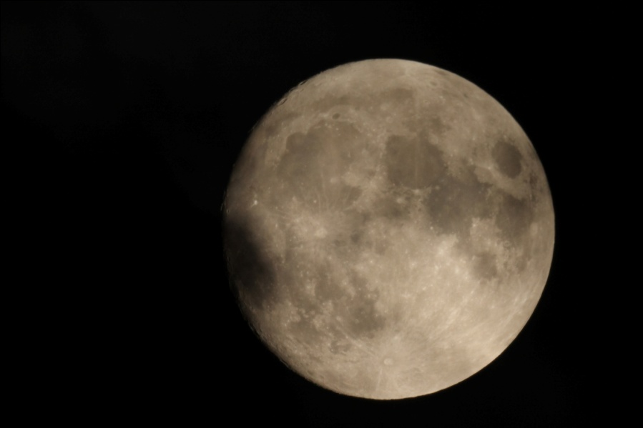
Fotografia cyfrowa: CCD
duża wydajność kwantowa
zakres dynamiczny
liniowość
zapis w postaci cyfrowej

Slide 14
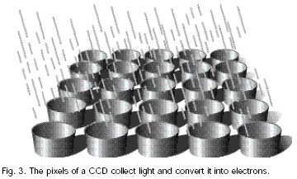
Fotografia cyfrowa: CCD
CCD można wyobrazić sobie jako
macierz zbiorników na elektrony.
W takim zbiorniku mogą się pojawiać
dodatkowe elektrony, które nie są
produkowane przez padające
promieniowanie.
Poza tym zbiorniki mogą być dziurawe,
źle posprzątane, z zatkanym odpływem,
mogą się przepełniać itd.

Slide 15
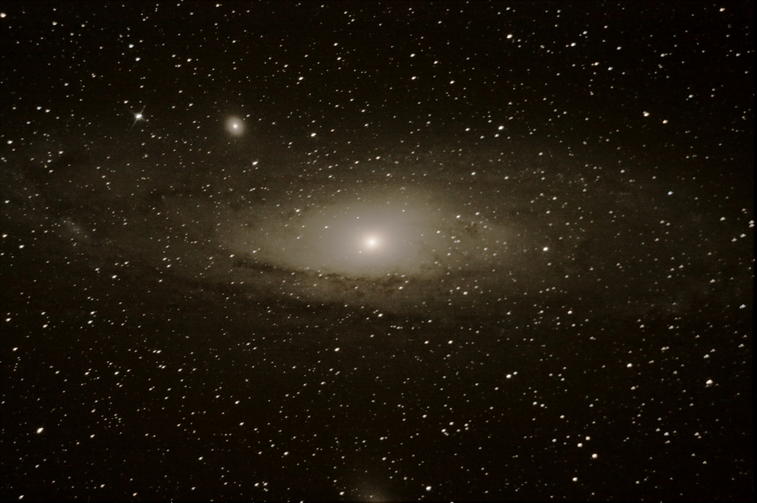
Fotografia cyfrowa: metody poprawy jakości obrazu
Usunięcie efektów
detektora:
BIAS
Dark
…i układu optycznego:
flatfield
oraz wykorzystanie zapisu w postaci cyfrowej:
- składanie (stacking)

Slide 16
Fotografia cyfrowa: BIAS
obiektyw zamknięty
wykonany w dowolnym
momencie
czas ekspozycji maksymalnie
krótki
jest odejmowany od oryginalnego
zdjęcia
w amatorskiej astrofotografii
jest praktycznie niezauważalny

Slide 17
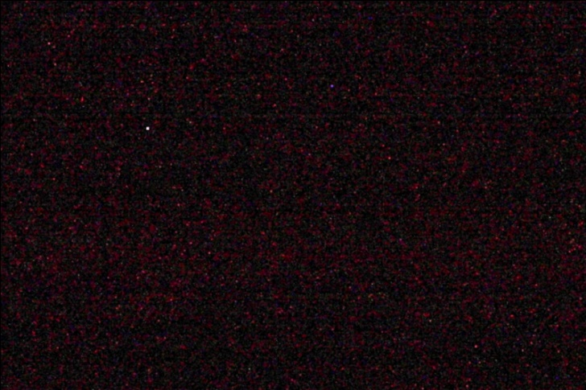
Fotografia cyfrowa: prąd ciemny
wykonanie obrazu typu Darkframe:
obiektyw zamknięty
wykonany bezpośrednio po lub
przed danym zdjęciem
czas ekspozycji równy czasowi
z jakim było otrzymane
właściwe zdjęcie (niekoniecznie)
jest odejmowany od oryginalnego
zdjęcia

Slide 18
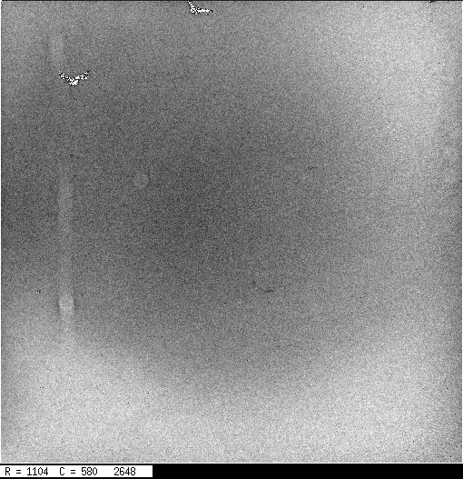
Fotografia cyfrowa: cechy układu optycznego
wykonanie obrazu typu flatfield:
obiektyw otwarty i skierowany
na jednorodnie oświetloną
powierzchnię
wykonany w dowolnym
momencie (ale nie pół roku później)
czas ekspozycji dobrany tak aby
klatka była dobrze naświetlona
ale nie prześwietlona
oryginalne zdjęcie jest dzielone
przez obraz typu flatfield
w przypadku obiektywów o bardzo
szerokim polu widzenia wykonanie
obrazu typu flatfield jest trudne

Slide 19
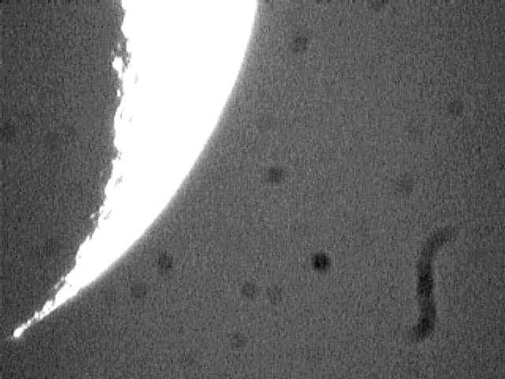
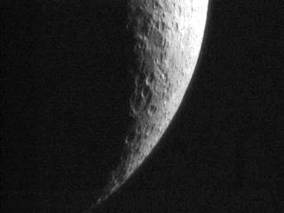
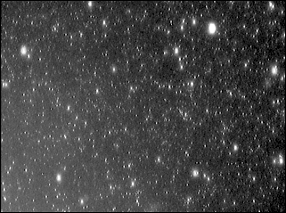
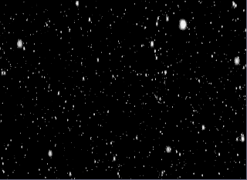
Fotografia cyfrowa: po redukcji

Slide 20
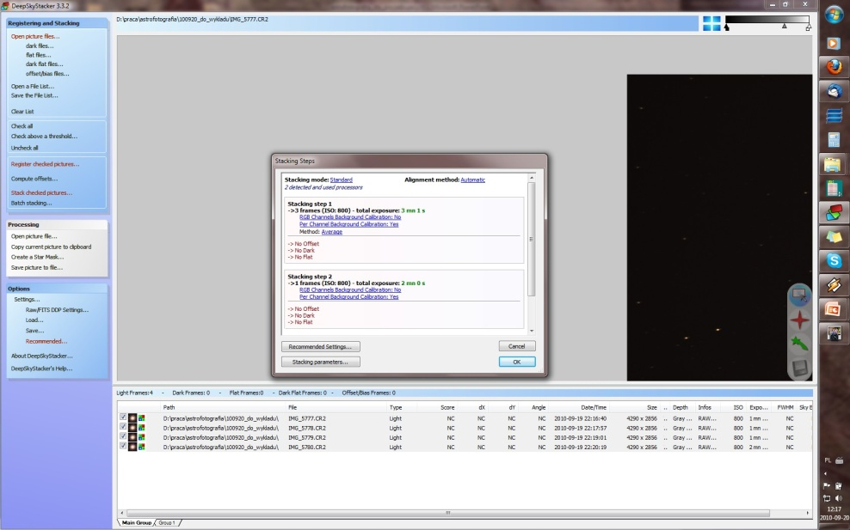
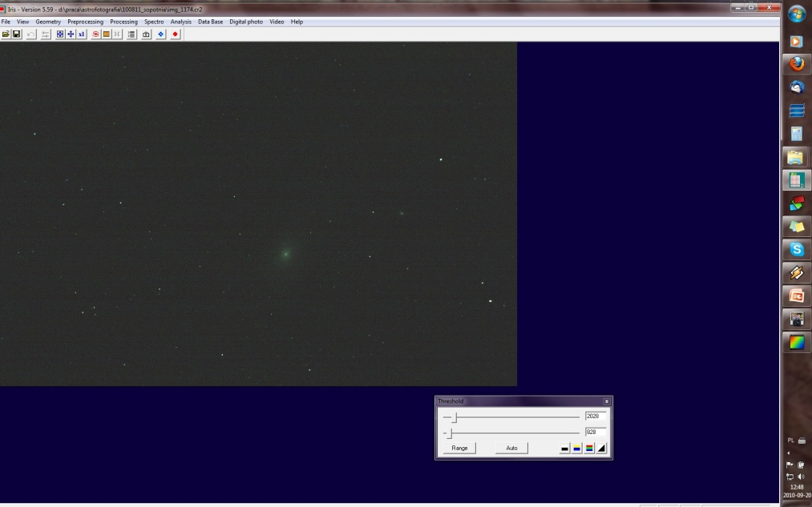
Fotografia cyfrowa: składanie klatek
Iris
http://www.astrosurf.com/buil/us/iris/iris.htm
bardzo rozbudowany, wymagający nieco
wprawy i sporo wiedzy
DeepSkyStacker
http://deepskystacker.free.fr/english/index.html
elementarnie prosty w obsłudze

Slide 21
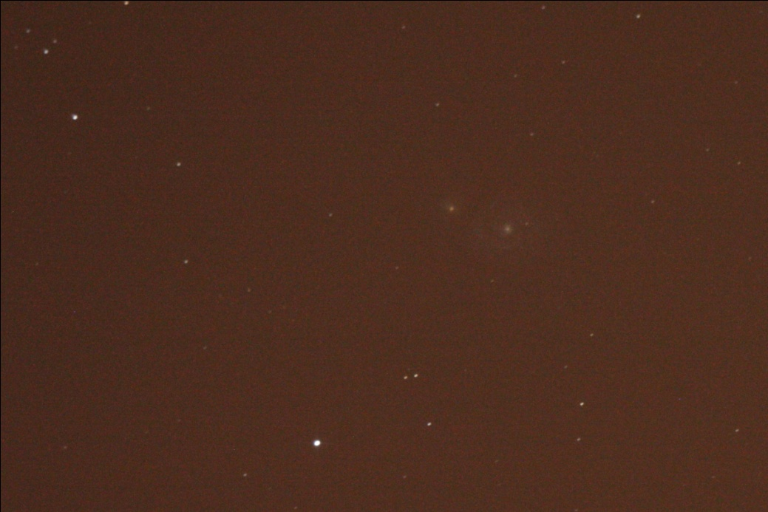
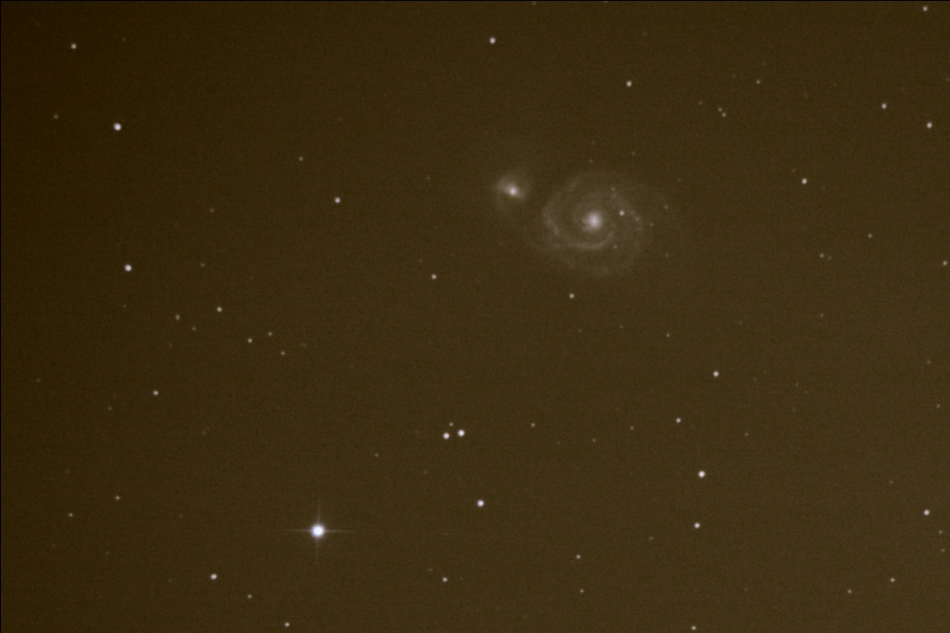
Fotografia cyfrowa: składanie klatek
pojedyncza klatka
ekspozycja 30s
złożenie 20-tu klatek

Slide 22
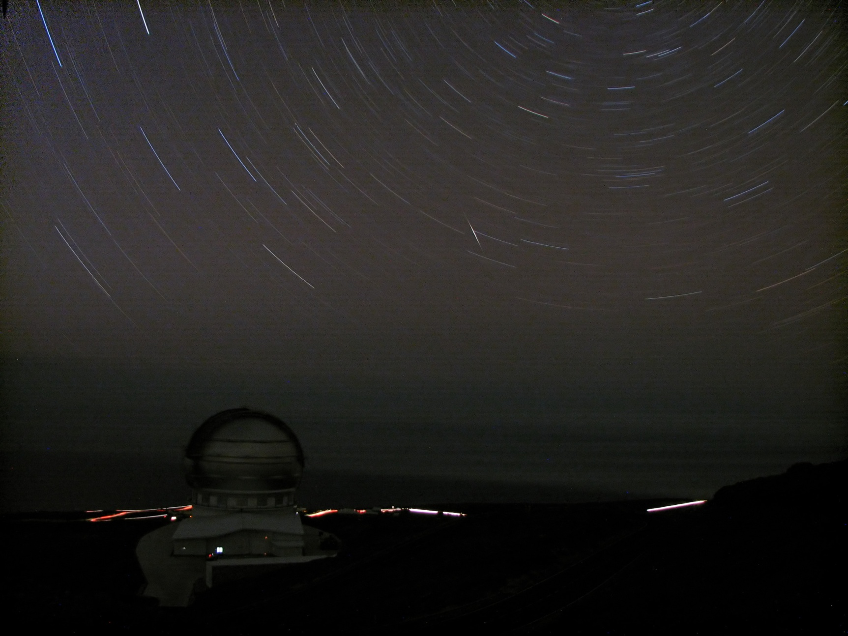
Tuning aparatów kompaktowych
Canon Hack Development Kit
http://chdk.wikia.com/wiki/CHDK
Duży zakres modyfikacji bez
ingerowania w firmware
Zmiany kluczowe dla astrofotografii:
długie czasy ekspozycji (do 30 min.)
możliwość zapisu w formacie RAW
Credit & Copyright: Sylwester Kołomański

Slide 23
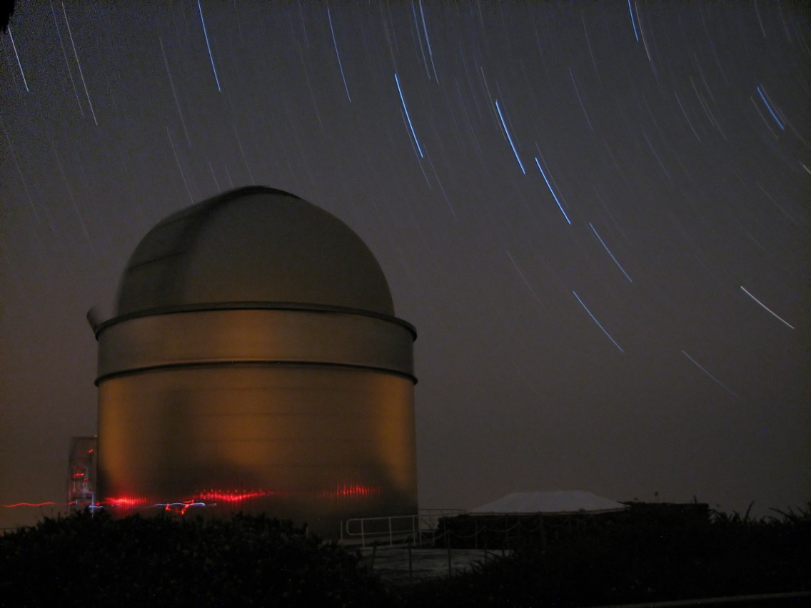
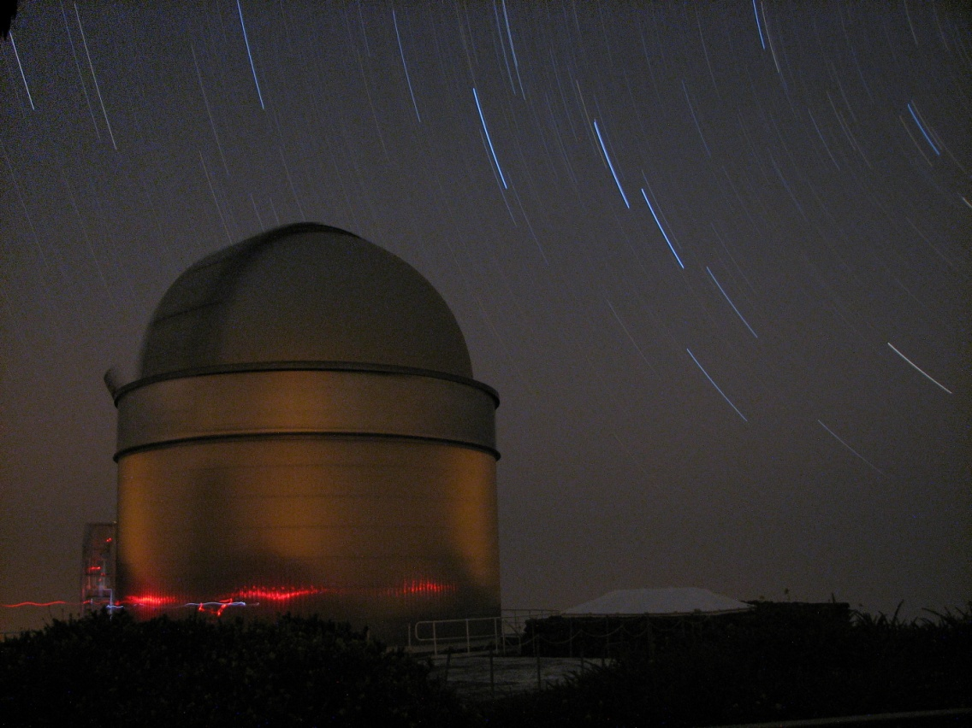
Tuning aparatów kompaktowych
canon PowerShot s3 (modyfikowany)
czułość: iso 60
czas ekspozycji: 34 minuty
przesłona: 2.7
ogniskowa: 36 mm
Usuwanie szumów: NeatImage

Slide 24
Tuning aparatów kompaktowych
canon PowerShot s3 (modyfikowany)
czułość: iso 80
czas ekspozycji: 2 minuty
przesłona: 3.5
ogniskowa: 432 mm
prowadzenie

Slide 25
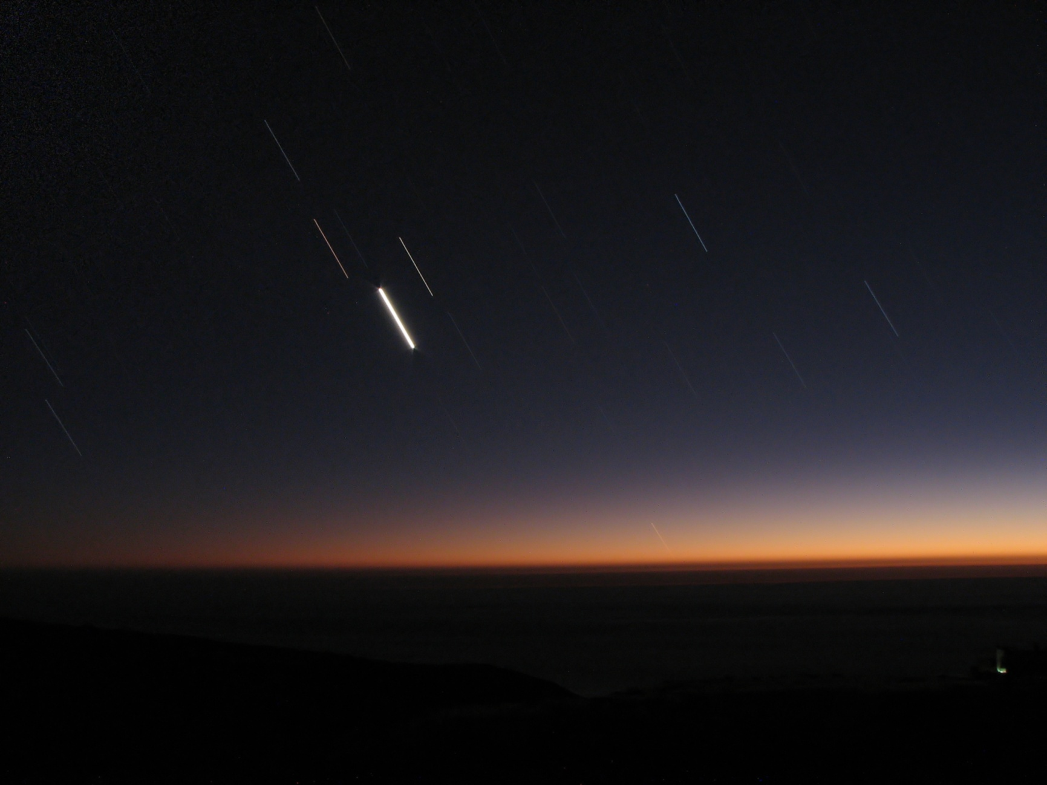
Tuning aparatów kompaktowych
canon PowerShot s3 (modyfikowany)
czułość: iso 80
czas ekspozycji: 8 minuty
Mars
Saturn
Wenus
Merkury

Slide 26
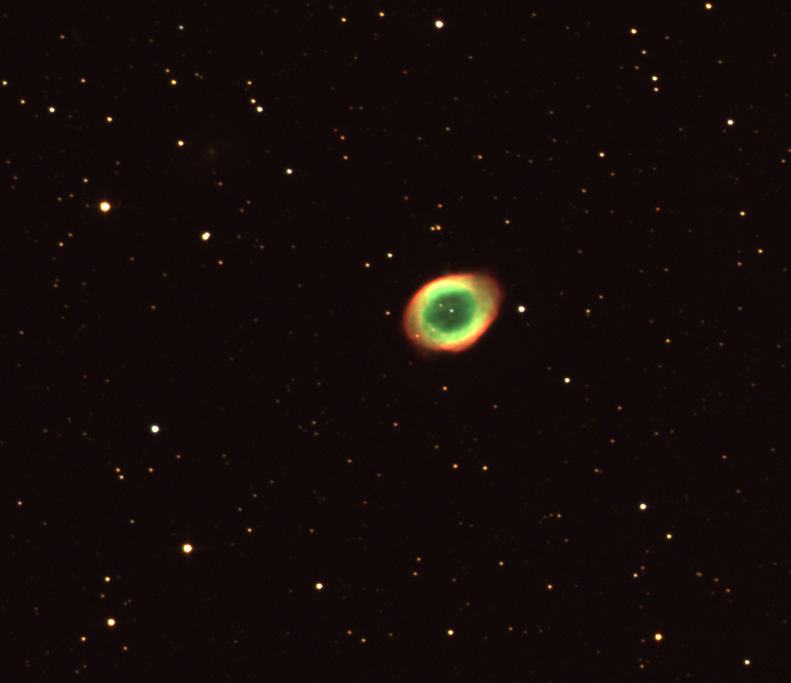
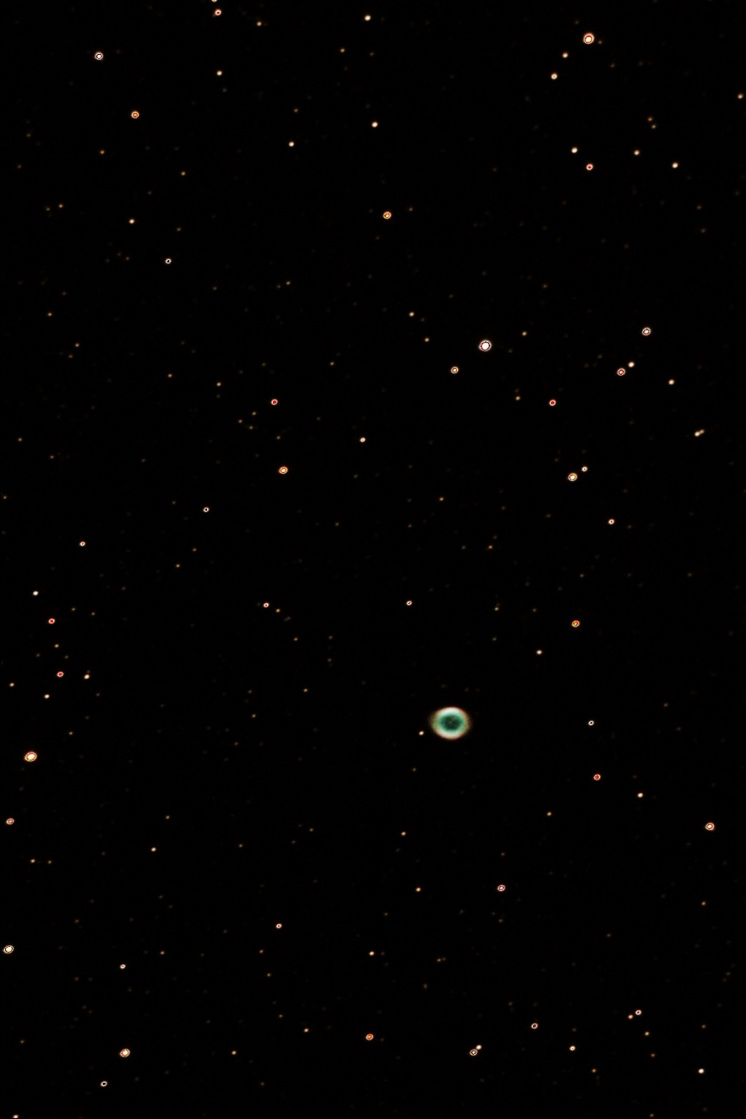
O czym nie mówiłem
filtry
zdjęcia Słońca
guiding
projekcja okularowa
projekcja afokalna
CCD a CMOS
akcesoria
ciekawe obiekty do fotografowania
masa innych rzeczy…
Credit & Copyright: Zbigniew Kołaczkowski

